Slide 1
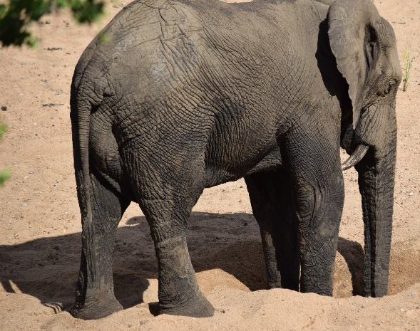
Metody jímání podzemních vod
Úvod

Slide 2
Sylabus
Hydrogeologický průzkum
Jímací zářezy, galerie a pramenné jímky
Jímací vrt, šachtová studna a násosky
Jímání povrchových vod z vodních nádrží a vodních toků
Čerpadla
Monitoring a údržba vrtů
Vrty pro tepelná čerpadla (geotermální energie pro vytápění a chlazení

Slide 3
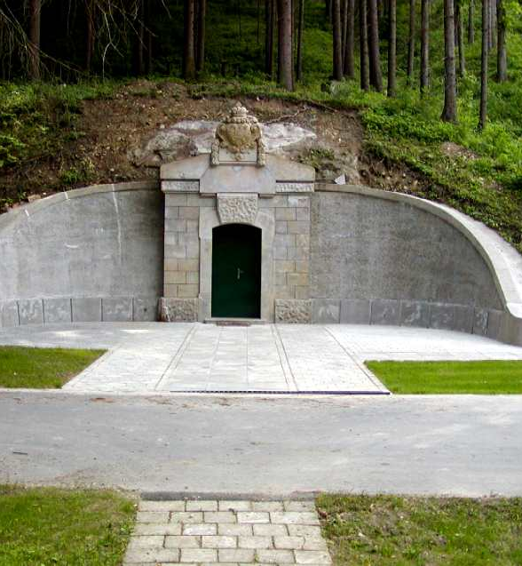
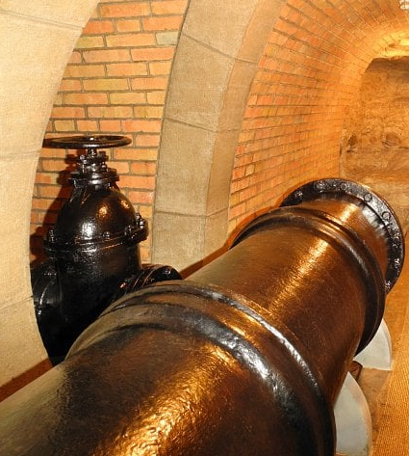
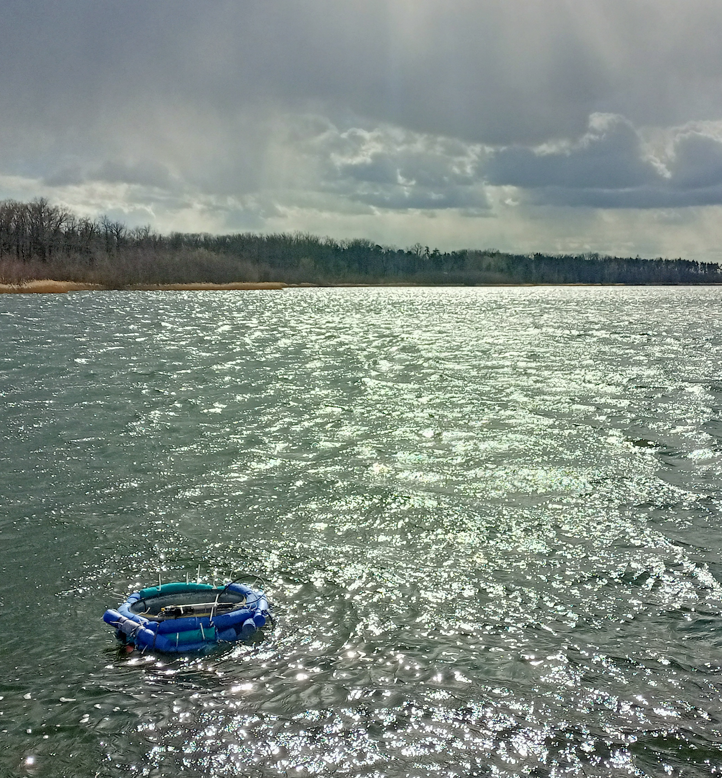
Cvičení k předmětu
základní výpočty v Excelu
terénní exkurze – Březová nad Svitavou, Čeperka - vodní zdroj pro Pardubice, prameniště Bzenec, vodní zdroj pro Ivančice,….

Slide 4
Studijní materiály
Misstear, B., Banks, D., Clark, L. (2017): Water Wells and Boreholes (2nd Edition). John Wiley & Sons.
Tesařík, I. (1985): Vodárenství, SNTL – Státní nakladatelství technické literatury.
Series of manual on drinking water supply
Ball P. (2001): Drilled Wells, Series of manuals on drinking water supply, Vol. 6. Swiss Centre for Development Cooperation in Technology and Management. Switzerland, St. Galle
Meuli, C., Wehrle, K. (2001): Spring Catchment, Series of Manuals on Drinking Water Supply, Vol. 4. SKAT. Switzerland, St. Galle

Slide 5
Ukončení předmětu
podmínky ukončení – protokoly ze cvičení, účast na exkurzi(ích)
ústní zkouška

